Slide 1



Агентство ГПС и ГЗ Архангельской области
Отчет о реализации государственной программы Архангельской области
«Защита населения и территорий Архангельской области от чрезвычайных ситуаций, обеспечение пожарной безопасности и безопасности на водных объектах» за 2019 год
Уваров Александр Викторович –
руководитель агентства государственной противопожарной службы и гражданской защиты Архангельской области

Slide 2
Агентство ГПС и ГЗ Архангельской области
Цель государственной программы - минимизация социального, экономического и экологического ущерба, наносимого населению, экономике и природной среде Архангельской области от пожаров, чрезвычайных ситуаций и происшествий на водных объектах.
Задачи государственной программы:
задача № 1 – повышение уровня защищенности населения и территорий Архангельской области от пожаров;
задача № 2 – повышение защищенности населения и территорий Архангельской области от чрезвычайных ситуаций и безопасности людей на водных объектах;
задача № 3 – повышение безопасности населения Архангельской области и снижение социально-экономического ущерба от чрезвычайных ситуаций;
задача N 4 - повышение общего уровня общественной безопасности, правопорядка и безопасности среды обитания за счет существенного улучшения координации деятельности сил и служб, ответственных за решение этих задач.
Объем областных бюджетных ассигнований государственной программы на 2019 год – 1 млрд. 799 млн. 258,0тыс. рублей
Кассовые расходы – 1 млрд. 742 млн. 892,4 тыс. рублей
Освоено 1 млрд. 577 млн. 641,9 тыс. рублей.
2

Slide 3
Агентство ГПС и ГЗ Архангельской области
Подпрограмма № 1
«Пожарная безопасность в Архангельской области»;
Подпрограмма № 2
«Снижение рисков и смягчение последствий чрезвычайных ситуаций межмуниципального и регионального характера, а также обеспечение безопасности людей на водных объектах в Архангельской области»;
Подпрограмма № 3
«Обеспечение реализации государственной программы в Архангельской области»;
Подпрограмма № 4
«Построение (развитие), внедрение и эксплуатация аппаратно-программного комплекса «Безопасный город» в Архангельской области»
3

Slide 4
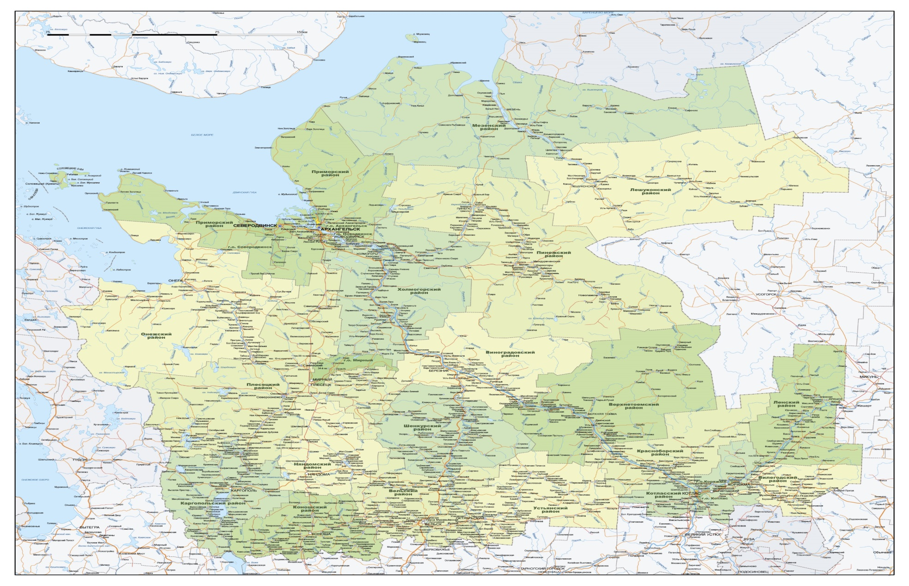
Агентство ГПС и ГЗ Архангельской области
Создание территориальных подразделений
добровольной пожарной охраны в муниципальных образованиях
Условные обозначения
- ДПО, созданные в 2012 – 2018 гг.
- ДПО, созданные в 2019 году
- ДПО, создаваемые в 2020 году
4

Slide 5
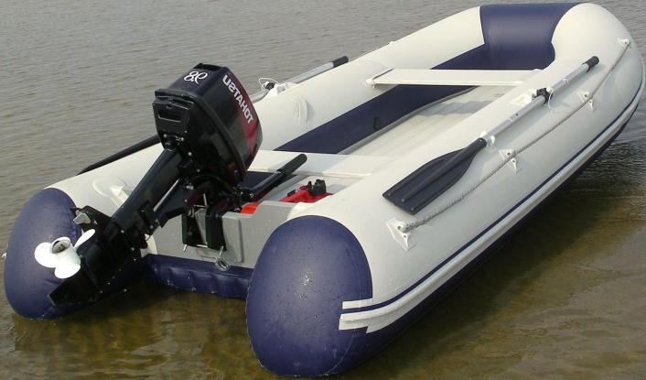
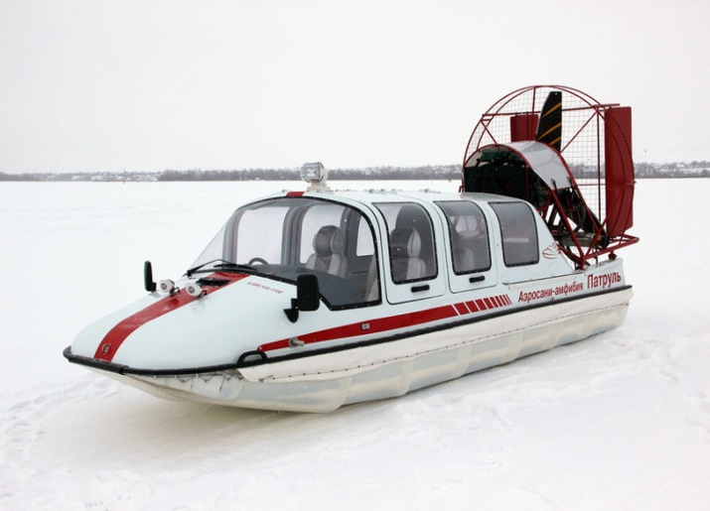
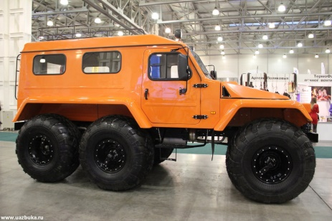
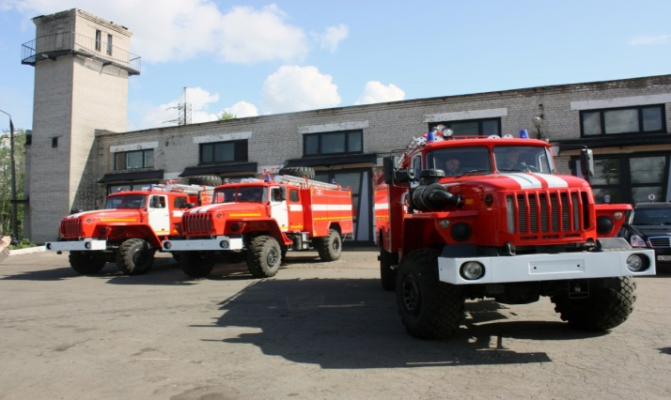
Агентство ГПС и ГЗ Архангельской области
Закупка и ремонт техники для подразделений противопожарной службы Архангельской области
В 2019 году приобретены:
25 лодок с моторами
вездеход ТРЭКОЛ
аэросани-амфибия «Патруль»
На базе ГБУ АО
«ПТЦ» проведено:
закупка 7 пожарных автомобилей
техническое обслуживание и ремонт техники
5

Slide 6
Агентство ГПС и ГЗ Архангельской области
Количество погибших на пожарах
(человек на 10 тыс. населения )
6

Slide 7
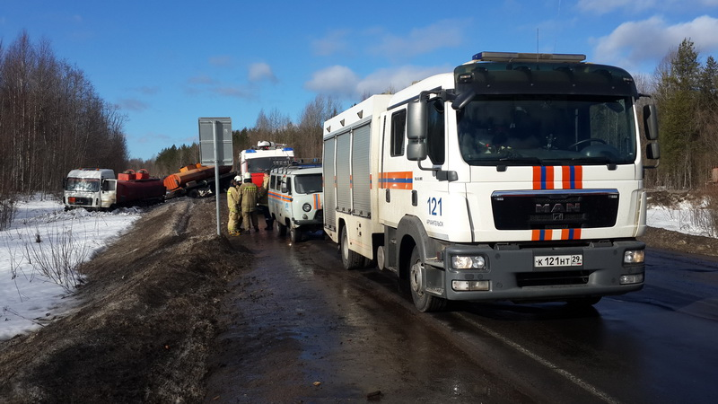
Агентство ГПС и ГЗ Архангельской области
ГБУ Архангельской области «Служба спасения
имени И.А.Поливаного»
Мероприятия | 2018 год | 2019 год
Проведено аварийно-спасательных, профилактических и других неотложных работ | 2 031 | 3 193
Проведено мероприятий по безопасности жизнедеятельности и пропаганде знаний в области защиты населения и территорий Архангельской области | 250 | 255
Обучено специалистов в области гражданской обороны | 1223 | 1415
Обучено работников государственной противопожарной службы | 457 | 515
Обучено специалистов «Системы-112» | 86 | 802
7

Slide 8
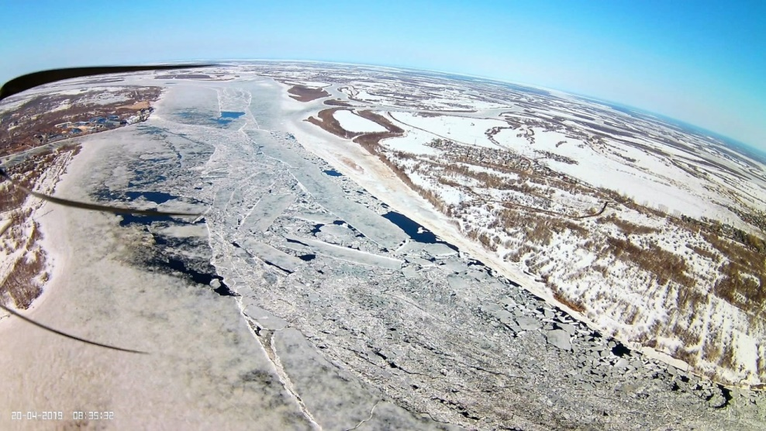
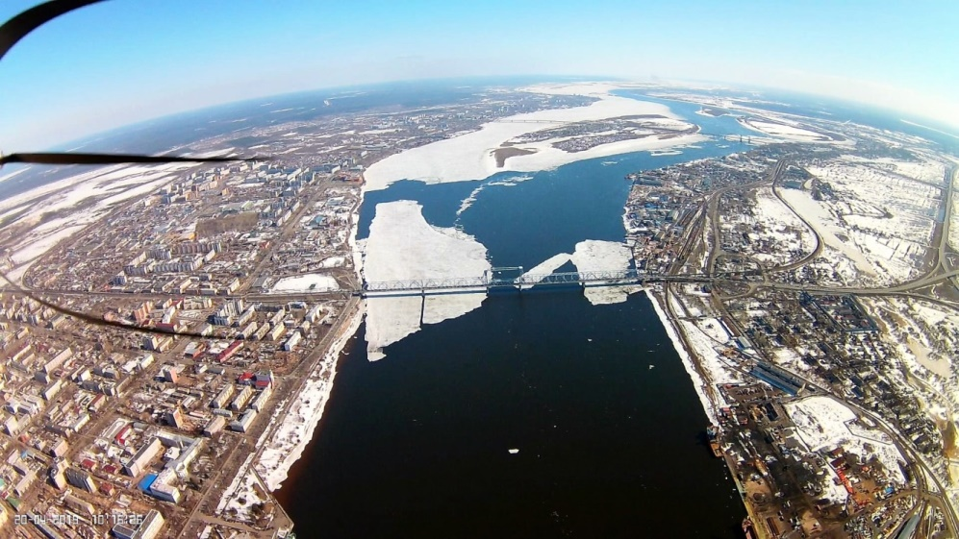
Агентство ГПС и ГЗ Архангельской области
Мониторинг паводковой обстановки с использованием беспилотных летательных аппаратов
Для мониторинга ледовой и паводковой обстановки на территории Архангельской области эффективно применялись беспилотные летательные аппараты самолетного и вертолетного типа.
Оперативная информация о развитии ледохода представлялась в виде видеосъемки в оперативную группу, ФГБУ «Северное УГМС» и ФКУ «ЦУКС Главного управления МЧС России по Архангельской области».
8

Slide 9
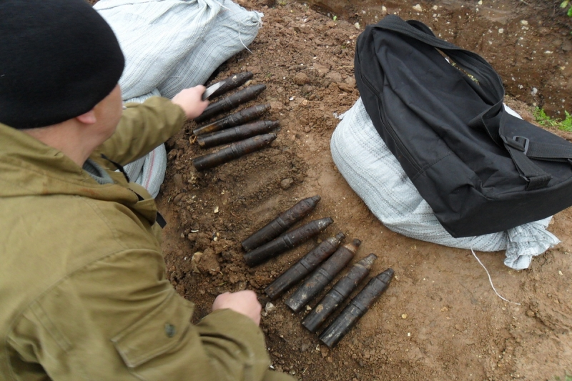
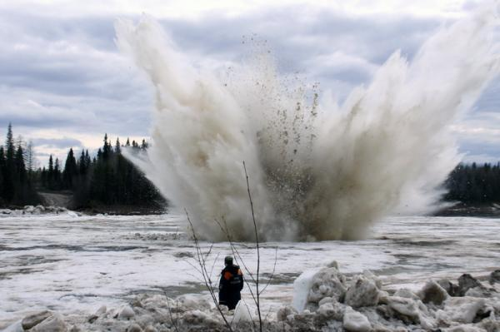
Агентство ГПС и ГЗ Архангельской области
Уничтожение взрывоопасных предметов
Показатель | Ед. изм. | Количество
 |  | 2018 год | 2019 год
Произведено выездов | шт. | 22 | 9
в ходе которых уничтожено, всего | шт. | 393 | 282
авиабомбы | шт. | - | 2
арт. снаряды | шт. | 118 | 98
минометные мины | шт. | 2 | 3
гранаты | шт. | 90 | 9
инженерные боеприпасы | шт. | 51 | 66
прочие взрывоопасные предметы | шт. | 132 | 104
Противопаводковые мероприятия
Показатель | Ед. изм. | Значение
 |  | 2018 год | 2019 год
Произведено выездов | выезд | 9 | 7
в ходе которых:
произведено взрывов по рыхлению льда | раз | 314 | 298
разрушено ледового покрова | кв.м. | 6 614 | 9 559
9

Slide 10
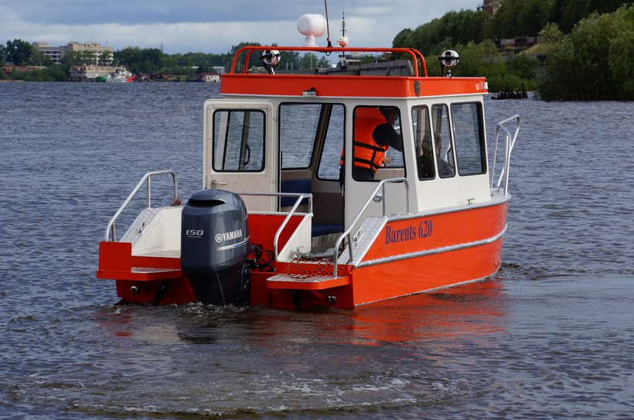
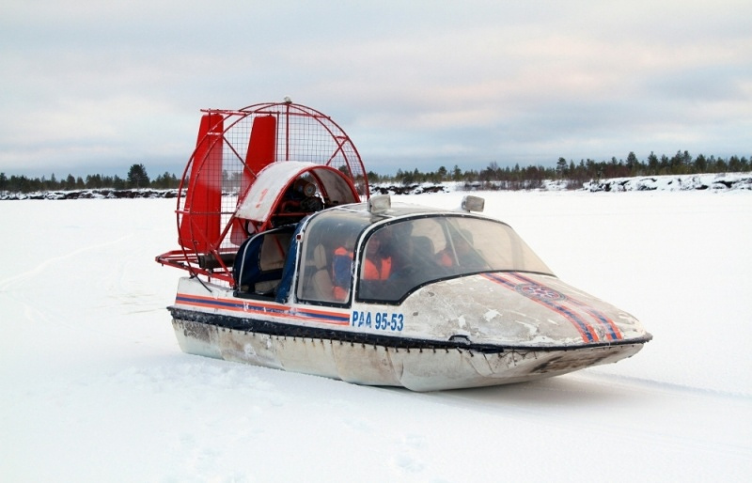
Агентство ГПС и ГЗ Архангельской области
Центральная спасательная станция
ГКУ Архангельской области «Центр ГЗ»
Выполнено 323 выезда,
в ходе которых:
Спасено, человек – 20;
эвакуировано, человек –150;
водолазные спуски – 701;
обследовано пляжей – 58;
извлечено тел погибших – 7.
В период с 17 ноября по 31 декабря 2019 года аэросанями-амфибия «Патруль» из «отрезанных» населенных пунктов перевезено 2756 человек и более 44 тонн товаров первой необходимости, продуктов питания и почты.
10

Slide 11
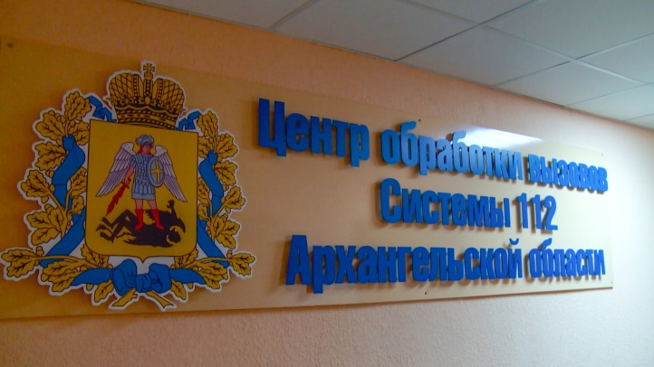
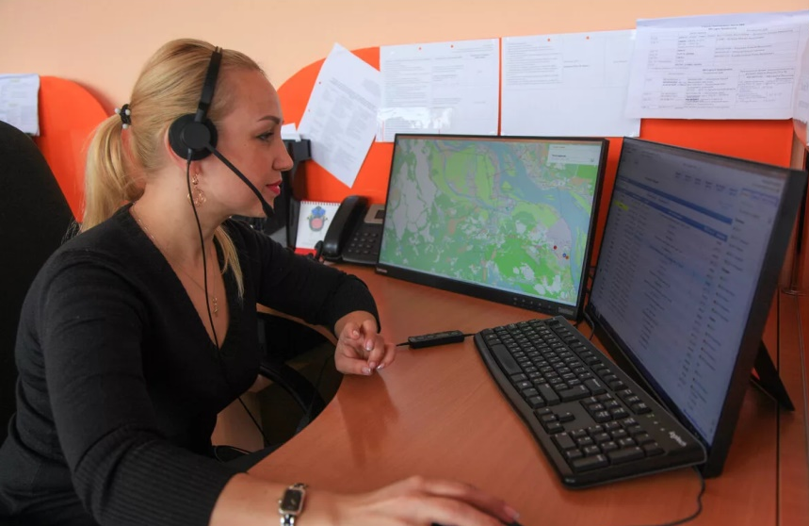
Агентство ГПС и ГЗ Архангельской области
Создание системы обеспечения вызова экстренных оперативных служб по единому номеру «112
на территории Архангельской области
В 2019 году в Центр обработки вызовов Системы 112
Архангельской области поступило более 350 тыс. вызовов.
Система-112 Архангельской области будет введена в постоянную эксплуатацию с 20 апреля 2020 года
11

Slide 12
Агентство ГПС и ГЗ Архангельской области
Основные итоги реализации государственной программы в 2019 году
1. На 22,5 % по сравнению с плановым показателем Программы сокращено количество погибших на пожарах.
2. Не допущено гибели людей на водных объектах, находившихся в местах, официально отведенных для купания.
3. На 1,74% по сравнению с прошлым годом сокращено количество людей, погибших на водных объектах, которыми нарушены правила поведения на воде (купание в неустановленных местах, в том числе в состоянии алкогольного опьянения, выход на неокрепший лед и т.д.).
4. Эффективность реагирования спасательных подразделений на происшествия и чрезвычайные ситуации составила 100%.
5. С 27.09.2019 г. введена в опытную эксплуатацию Система-112
12

Slide 13
Агентство ГПС и ГЗ Архангельской области
Отчет о реализации государственной программы Архангельской области
«Защита населения и территорий Архангельской области от чрезвычайных ситуаций, обеспечение пожарной безопасности и безопасности на водных объектах» за 2019 год
Уваров Александр Викторович –
руководитель агентства государственной противопожарной службы и гражданской защиты Архангельской области

